Slide 1
O NICH NIE MOŻNA ZAPOMNIEĆ!
Projekt realizowany przez uczniów Szkoły Podstawowej im. ks. Rocha Modzelewskiego w Nowych Piekutach przy udziale uczniów Szkoły Podstawowej im. Jana Pawła II w Jabłoni Kościelnej w okresie od XI 2021 r. do XII 2022 r.

Slide 2
pomysłodawczyni projektu: Pani Danuta Wyszyńska – Dyrektor Szkoły Podstawowej im. ks. Rocha Modzelewskiego w Nowych Piekutach opiekunowie projektu – nauczyciele historii: Pani Katarzyna Mantur Pan Jan Pogorzelski
Cel główny projektu:
Zebranie relacji o mieszkańcach gminy Nowe Piekuty, którzy w latach II wojny światowej znaleźli się w obozach koncentracyjnych, niemieckich obozach jenieckich lub zostali zmuszeni do niewolniczej pracy na rzecz państwa niemieckiego.

Slide 3
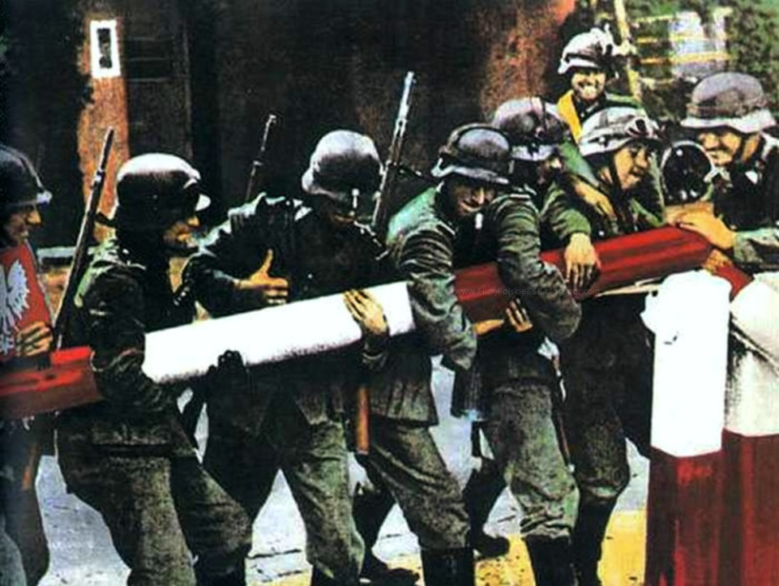
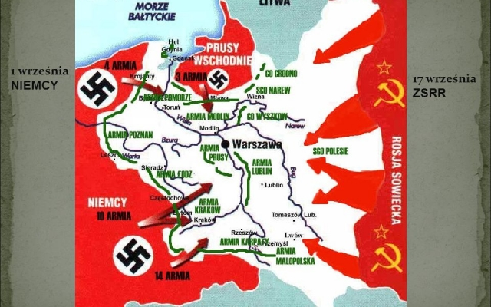
Cele napaści III Rzeszy na Polskę w 1939 r.:
likwidacja II Rzeczypospolitej we współpracy z ZSRS
poszerzenie obszaru Niemiec kosztem ziem polskich
wyniszczenie narodu polskiego i jego dorobku

Slide 4
Formy niemieckiego terroru wobec obywateli II Rzeczypospolitej w okresie wojny i okupacji:
publiczne egzekucje
tortury i mordy w więzieniach
uliczne łapanki, wywózki na roboty do Rzeszy
zbrodnie w obozach koncentracyjnych
nieludzkie traktowanie jeńców wojennych
niszczenie całych wsi i mordowanie ich mieszkańców

Slide 5
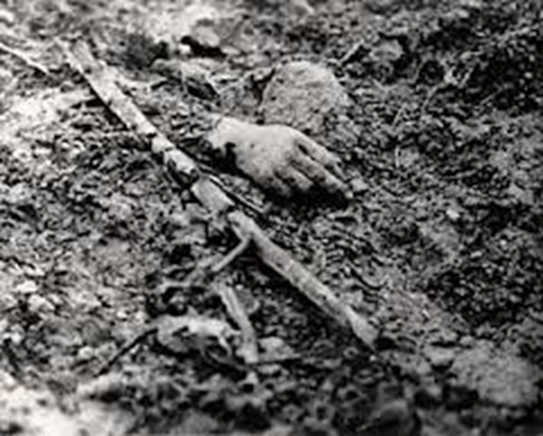
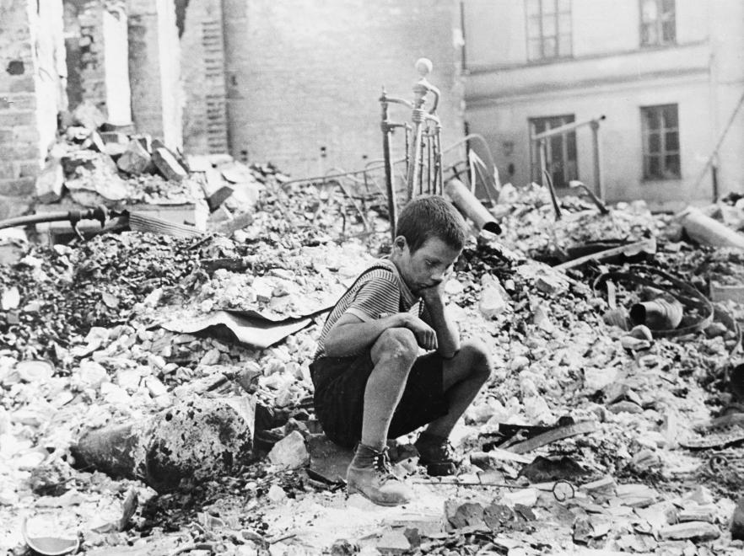
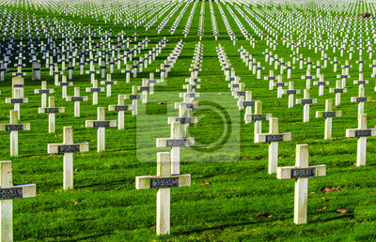
TRAGICZNE LICZBY
Straty ludzkie podczas II wojny światowej na każdy tysiąc obywateli:
Polska – 220 osób;
USA – 3 osoby;
Belgia – 7 osób;
Wielka Brytania – 8 osób;
Francja – 15 osób;
Holandia – 22 osoby;
Niemcy – 92 osoby;
ZSRS – 116 osób.
Spośród warstw wykształco-nych w Polsce zginęło:
39% lekarzy;
33% nauczycieli;
30% naukowców i wykła-dowców szkół wyższych;
28% księży;
26% prawników.

Slide 6
Przyczyny śmierci obywateli polskich w latach II wojny światowej
Przyczyna śmierci | Liczba ofiar | % ogółu ludności
działania wojenne | 644 tys. | 2,4
śmierć w obozach zagłady, w rezulta-cie masowych mordów i egzekucji, likwidacji gett | 3 mln 577 tys. | 13,3
śmierć w więzieniach i obozach, wskutek epidemii, wycieńczenia, złego traktowania przez okupantów | 1 mln 286 tys. | 4,7
śmierć poza obozami z wycieńczenia, na skutek ran, okaleczeń, nadmiernej pracy, itd. | 521 tys. | 1,8
Łącznie | 6 mln 28 tys. | 22,2

Slide 7
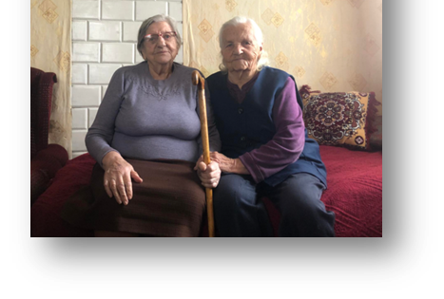
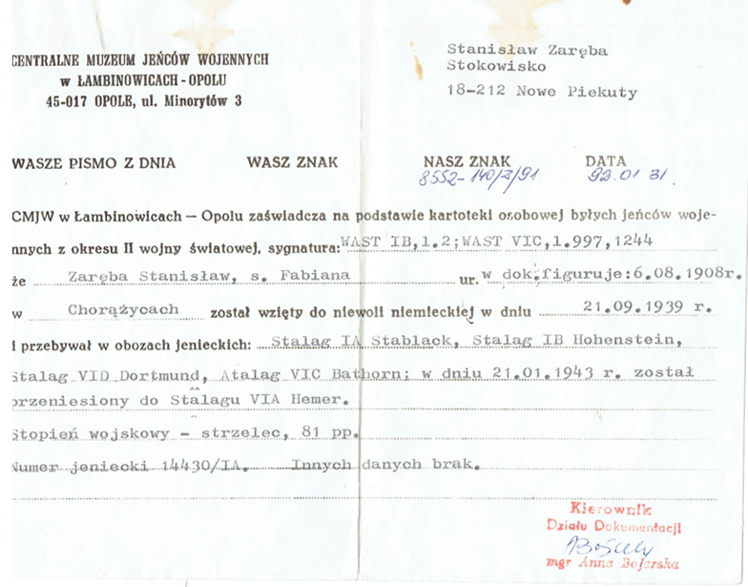
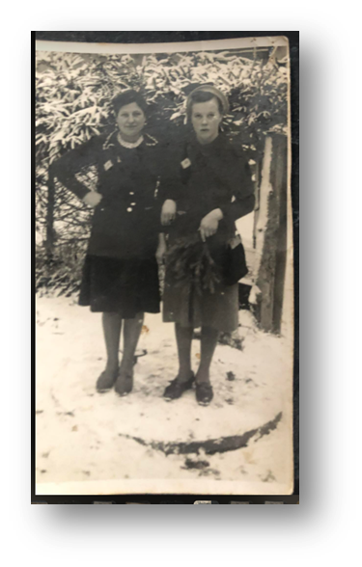
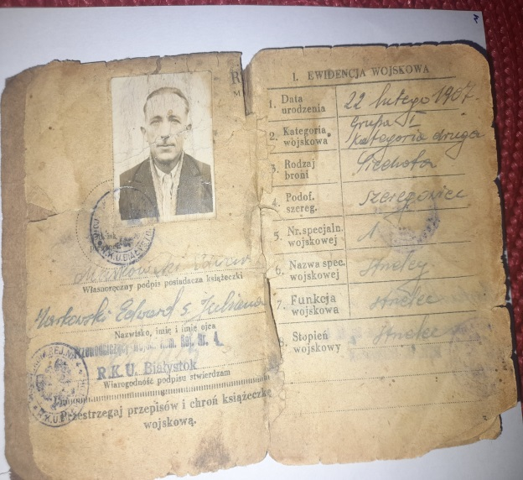
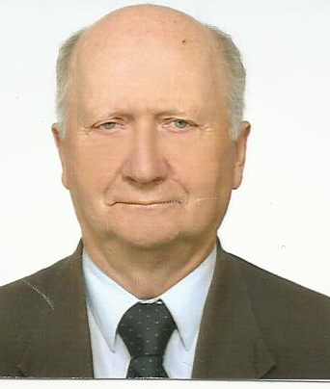
Osoby, których wojenne losy poznali uczniowie podczas realizacji projektu:
Józef Burak Zygmunt Dąbrowski Bronisława Góralczyk Czesław Jabłonowski
Henryk Jaźwiński ks. Józef Kaczyński Halina Kocot Kazimierz Krasowski Stanisław Krasowski Jan Kryński Czesława Łopieńska Edward Markowski Kazimierz Markowski Aleksander Olędzki Stanisław Olędzki Kazimierz Piekutowski Władysław Piekutowski Aleksander Piętka Stanisław Płoński Wiktoria Szepietowska Stanisław Średnicki Kazimierz Wyszyński Stanisław Zaręba Irena Zgiet Józef Żochowski Kazimierz Żochowski

Slide 8
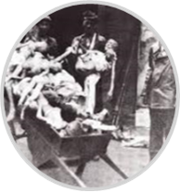
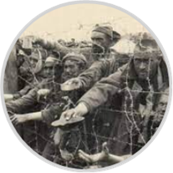
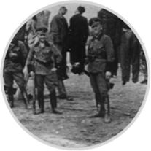
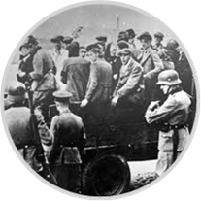
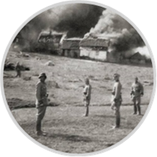
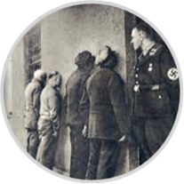
Osoby udzielające informacji o już nieżyjących Polakach prześladowanych przez Niemców podczas wojny i okupacji:
Katarzyna Grodzka - Żochowska
Jan Kryński
Renata Łapińska
Mariola Niemyjska
Eugeniusz Piekutowski
Dawid Pogorzelski
Zbigniew Romaniuk
Teresa Skłodowska
Małgorzata Śledziewska
Agnieszka Wojno
Elżbieta Wojtkowska
Marianna Zaręba
Witold Zaręba
Danuta Zgiet
Sylwiusz Żochowski

Slide 9
Uczniowie uczestniczący w realizacji projektu:
Mateusz Góralczyk Karolina Jankowska
Marek Karpiesiuk Aleksandra Krasowska
Albert Łapiński Lena Łopieńska Wiktoria Łopieńska Damian Łopieński
Piotr Markowski Damian Murawski
Julita Mystkowska Julia Piekutowska
Agata Roszkowska Zofia Roszkowska
Kamil Skłodowski Hanna Szymborska
Zuzanna Średnicka Sebastian Średnicki
Kinga Wojno Milena Wojtkowska
Adam Żochowski Oskar Żochowski

Slide 10
Nasze działania podczas realizacji projektu polegały na:
poszerzeniu wiedzy o okresie okupacji niemieckiej ze szczególnym uwzględnieniem obszaru małej ojczyzny
zbieraniu relacji o naszych rodakach represjonowanych przez Niemców w okresie wojny i okupacji
spisaniu, gromadzeniu i porządkowaniu relacji
archiwizacji i digitalizacji materiałów, przygotowaniu prezentacji multimedialnej oraz podsumowania realizacji projektu
doskonaleniu umiejętności planowania pracy, prezentowania jej efektów oraz korzystania z różnych źródeł wiedzy

Slide 11
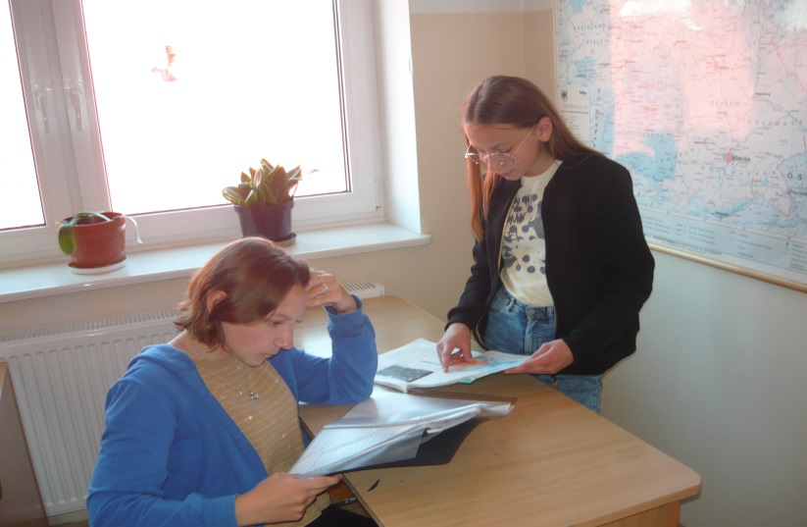
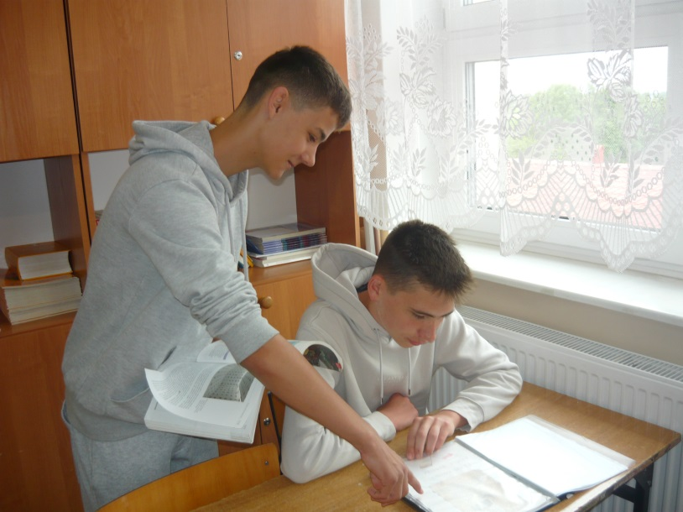
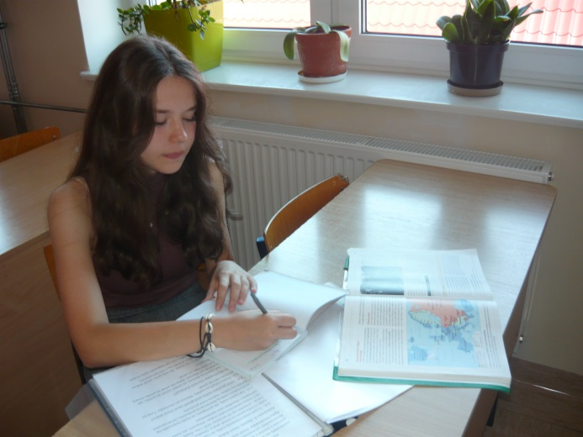
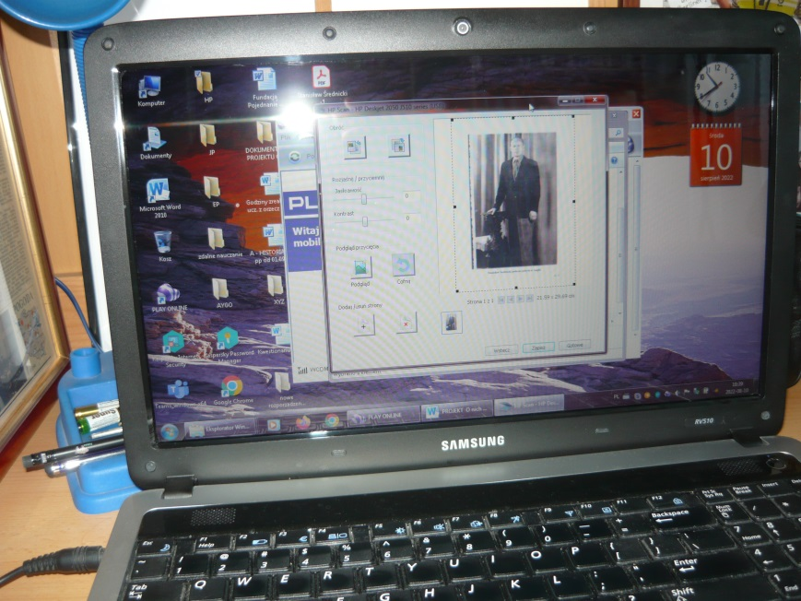
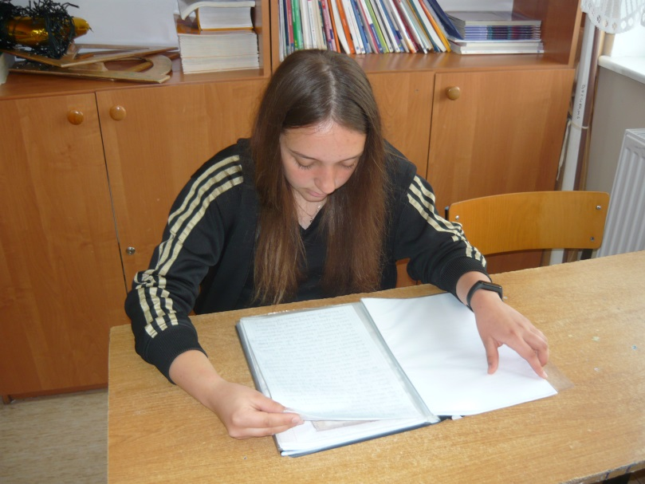
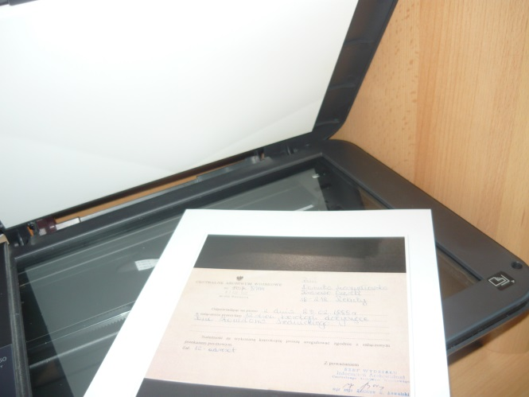
Wykonywaliśmy różne zadania w ramach projektu.

Slide 12
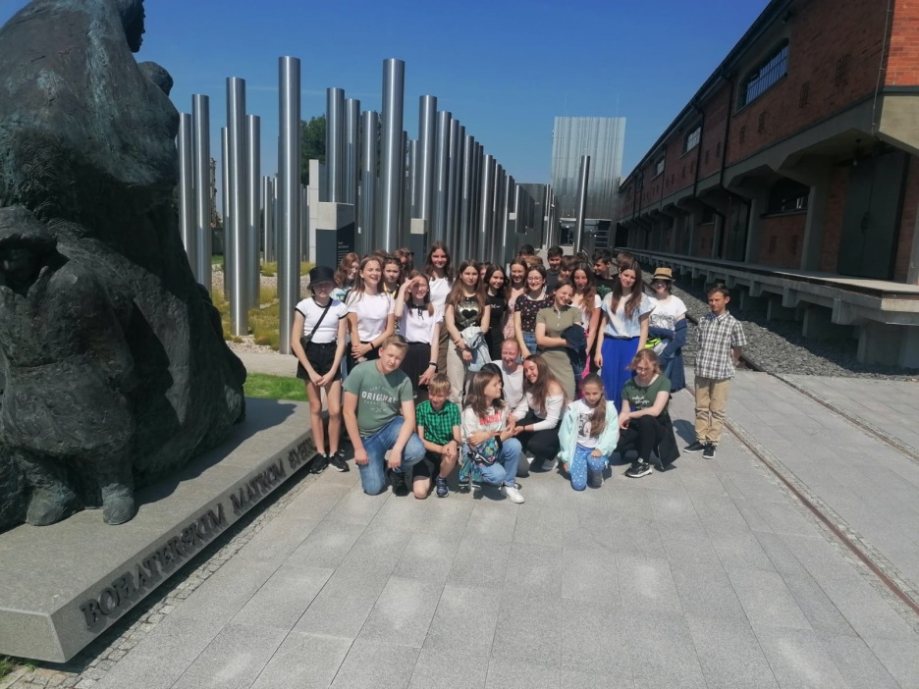
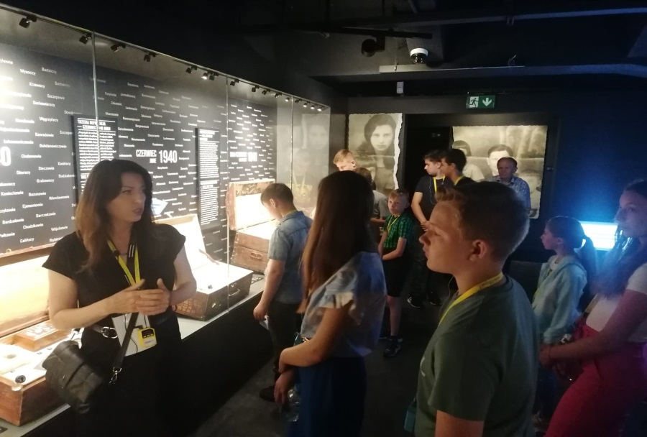
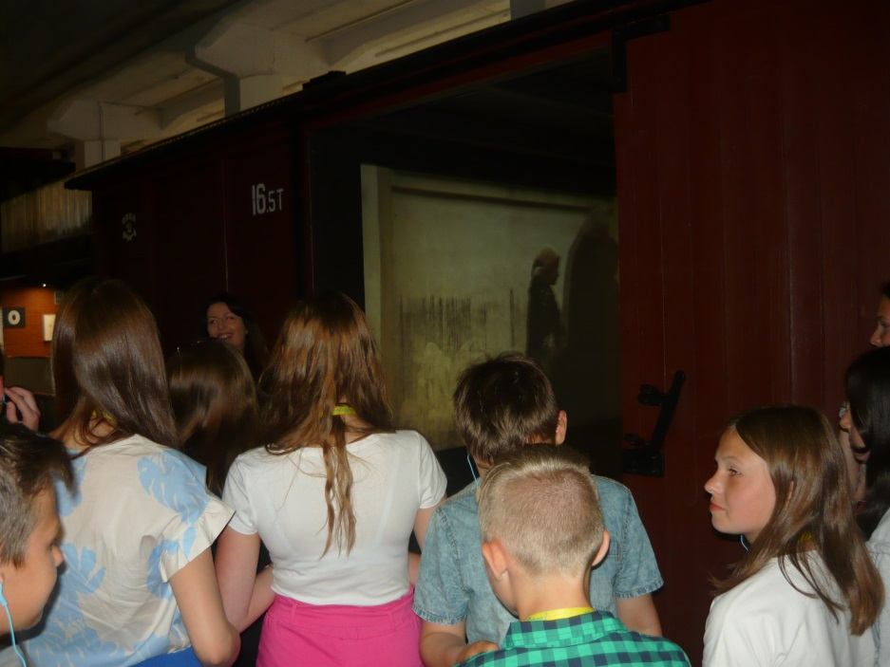
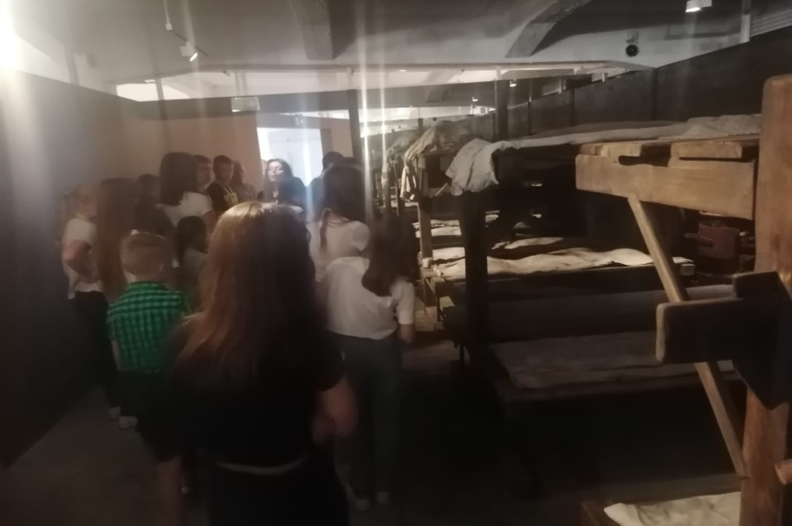
9 czerwca 2022 r. – wyjazd uczniów zaangażowanych w zbieranie relacji do Muzeum Pamięci Sybiru w Białymstoku

Slide 13
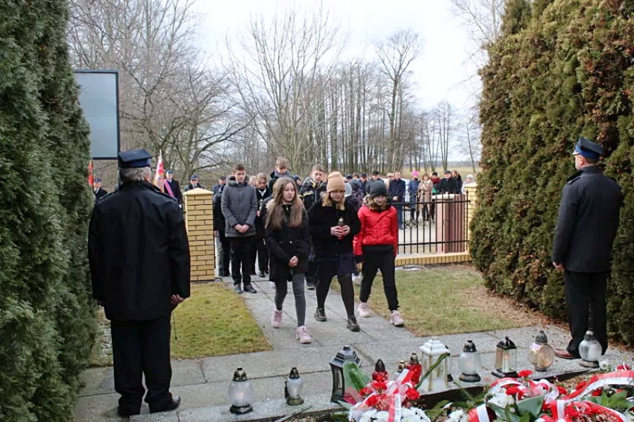

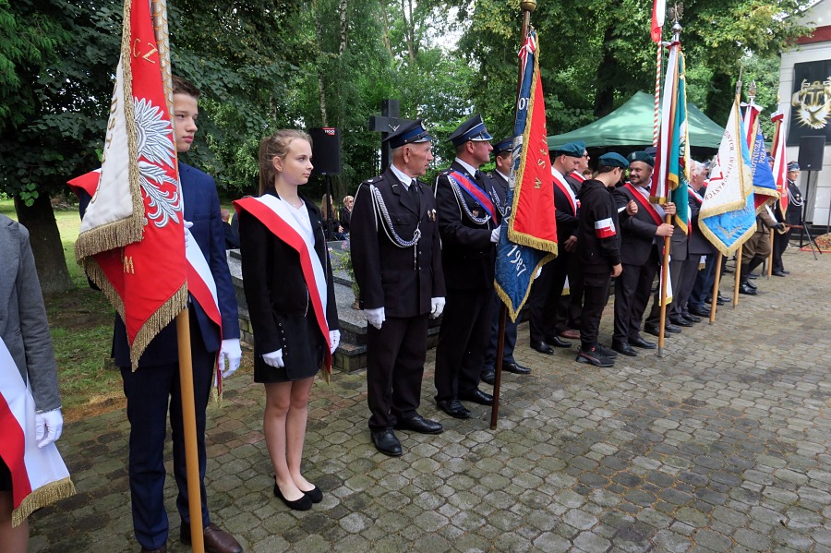
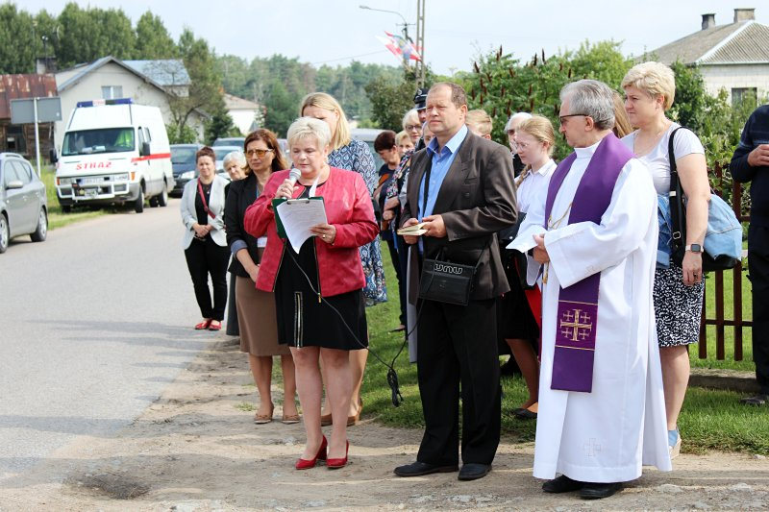
8 marca 2022 r. – Jabłoń–Dobki
17 lipca 2022 r. – Krasowo–Częstki
11 sierpnia 2022 r. – Skłody Borowe

Slide 14
Powiedzieli, napisali ...
Jak ktoś nie wrócił z wojny,
to nie znaczy, że nie trzeba o nim
mówić. Bo jak się o kimś mówi,
to prawie tak, jakby był znowu.
Karolina Jankowska
Dla nich nie pisze się nekrologów,
dla nich jest tylko pamięć.
Kazimierz Wierzyński
Dziękuję Bogu, że przeżyłam
tak ciężkie czasy.
Cieszę się, że mogę podzielić się
z kimś moją historią.
Czesława Łopieńska
Dzielenie się opowieściami o tych,
których straciliśmy, pomaga nam
w istocie ich nie stracić.
Kinga Wojno
Jestem dumny ze swoich przodków,
którzy w godzinie próby wiedzieli,
jak należy się zachować, pozostawili
po sobie wiele wspomnień i dali dobry
przykład do naśladowania.
Oskar Żochowski
Zapamięta historia
mordercę i kata.
Choć wróg faktu się wyprze,
nic prawdy nie spaczy.
Mieczysław Kierkło

Slide 15
Weszła do chlewka, gdzie były niedopalone resztki ubrań. Tam rozpoznała szczątki ubrań dzieci i sąsiadów. Jej mąż został zabity parę kroków przed chlewkami, prawdopodobnie na oczach dzieci.
fr. relacji Wiktorii Szepietowskiej
spisanej przez Lenę Łopieńską.
Fragmenty
relacji
Historia mojego pradziadka jest dla mnie godna podziwu. Zwykły rolnik z malej wsi był w stanie przeżyć sowieckie łagry, a następnie przemierzyć tysiące kilometrów, aby walczyć z wrogiem za swój kraj. Odwagą był też powrót do ojczyzny. Wielu kolegów pradziadka zostało w Wielkiej Brytanii lub wyjechało do innych państw, między innymi do Stanów Zjednoczonych. Bali się więzienia lub kary śmierci, która mogła ich spotkać po powrocie do kraju.
fr. opowieści Adama Żochowskiego
o pradziadku Józefie Żochowskim

Slide 16
Wtedy popatrzył na wieś, płonącą wieś. Właśnie jak to opowiadał, to wspominał, że dochodziły do niego tylko słowa pieśni „Pod twoją obronę”, odgłosy strzałów i jakieś krzyki i jęki. Wtedy już wiedział, że wszyscy najbliżsi, cała rodzina została wymordowana.
fr. wywiadu Mileny Wojtkowskiej z mamą o dziadku Antonim Olędzkim
Po swoim nieoczekiwanym powrocie do domu powie-dział, że przebywając w stalagu marzył tylko o tym, aby najeść się chleba i umrzeć.
fr. relacji o Stanisławie
Zarębie spisanej przez
prawnuczkę Kingę Wojno
Przyszedł oficer i wyjął pistolet. Pomyślałem, że za chwilę mnie zabije. W duchu zacząłem się modlić. Stanąłem na baczność i po niemiecku złożyłem meldunek. Oficer spojrzał na mnie groźnie, zaklął i uderzył pięścią w twarz, a potem odszedł. Jednak przeżyłem ...
fr. wspomnień Kazimierza Wyszyńskiego

Slide 17
O NICH NIE MOŻNA ZAPOMNIEĆ!
Prezentację przygotowali uczniowie:
Mateusz Góralczyk, Karolina Jankowska,
Marek Karpiesiuk, Damian Łopieński,
Damian Murawski, Julia Piekutowska,
Zofia Roszkowska, Sebastian Średnicki
pod kierunkiem Pana Jana Pogorzelskiego.

